Slide 1
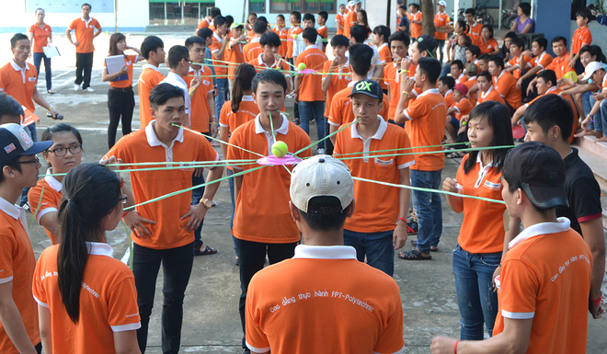
TRÒ CHƠI: TÔI CẦN
Notes:
Nối từ là trò chơi tập thể trí tuệ thịnh hành nhất hiện nay. Khi tham gia trò chơi thì người tổ chức sẽ không cần chuẩn bị bất kỳ dụng cụ nào. Lưu ý đặc biệt, số lượng người chơi càng nhiều thì trò chơi sẽ càng thú vị và hấp dẫn.
Chia tất cả người tham gia thành 2 đội. Sau đó, để xác định đội nào ra từ đố trước thì hai đội trưởng thực hiện oẳn tù xì. Từ nối được đưa ra phải đảm bảo từ cuối của cụm từ trước sẽ kết hợp với từ đầu của cụm từ sau thành một cụm từ có nghĩa.
Trò chơi cứ lần lượt diễn ra và kết thúc khi đội nào không nối tiếp được nữa. Dĩ nhiên thì đội còn lại sẽ giành chiến thắng.

Slide 2
GIỮ GÌN TRUYỀN THỐNG
NHÀ TRƯỜNG T4

Slide 3
Part 4
XÂY DỰNG VĂN HOÁ GIAO TIẾP
ỨNG XỬ VỚI BẠN BÈ

Slide 4
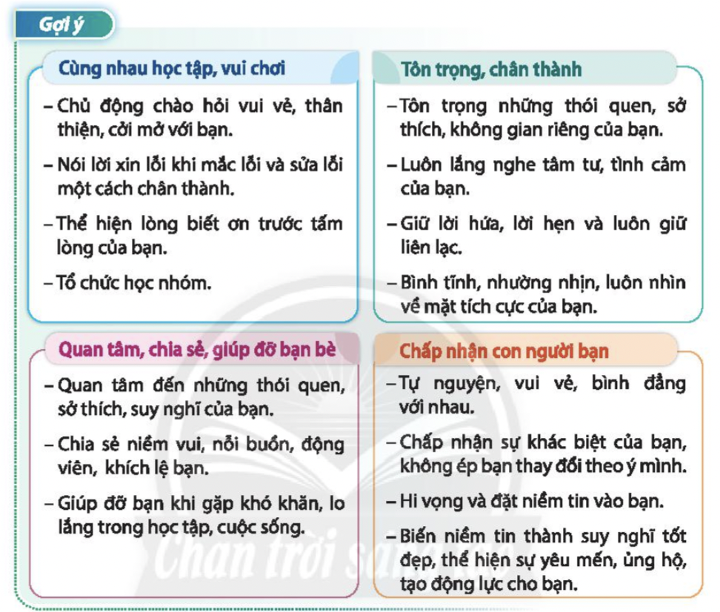
Chia sẻ những việc em đã thực hiện hoặc chưa thực hiện trong việc góp phần phát huy tình cảm bạn bè
Notes:
GV PHÁT PHIẾU BÀI TẬP CHO HS TEST

Slide 5
PHIẾU BÀI TẬP
 | Thường xuyên | Thỉnh thoảng | Không có
- Cùng nhau học tập vui chơi
- Tôn trọng, chân thành
- Quan tâm, chia sẻ, giúp đỡ bạn bè
- Chấp nhận con người bạn
Notes:
Gv phát phiếu bài tập cho học sinh test

Slide 6
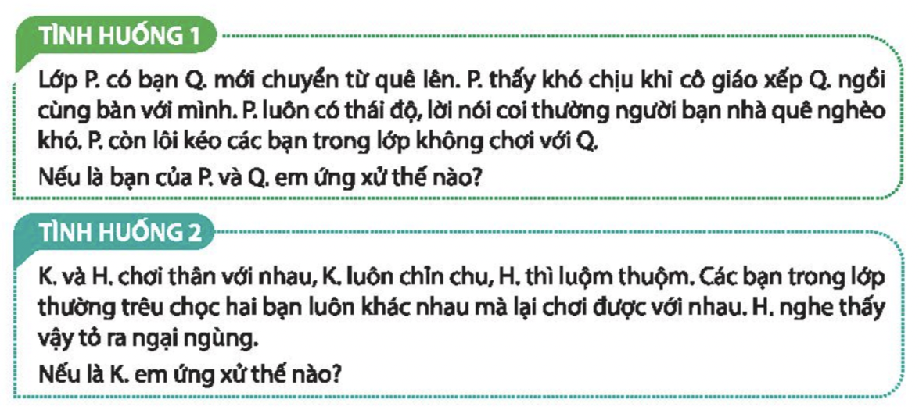
XỬ LÝ TÌNH HUỐNG

Slide 7
GIỮ GÌN TRUYỀN THỐNG
NHÀ TRƯỜNG T4

Slide 8
Part 5
THỰC HIỆN NHỮNG VIỆC LÀM GIỮ GÌN VÀ PHÁT HUY TT HIẾU HỌC Ở QUÊ EM

Slide 10
THỰC HIỆN CÁCH THỨC RÈN LUYỆN HIỆU QUẢ TRONG HỌC TẬP
GỢI Ý
Liệt kê các PP học tập hiệu quả
Đưa ra minh chứng cho PP học tập hiệu quả
Xác định các PP đã sử dung và sẽ sử dụng
Chia sẻ sơ đồ tư duy, hệ thống kiến thức học tập
Chia sẻ những kinh nghiệm để học tập tốt
Notes:
GV CHO HỌC SINH THỰC HIỆN CÁC NHIỆM VỤ NHƯ GỢI Ý TRÊN

Slide 11
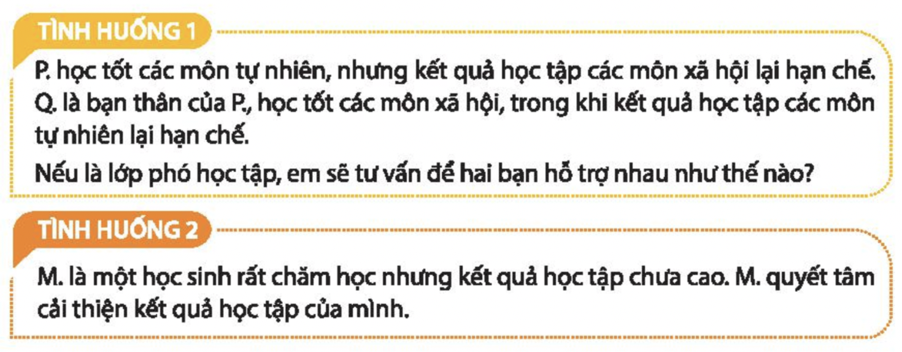
HỖ TRỢ BẠN TRONG HỌC TẬP

Slide 12
Part 6
ĐÁNH GIÁ Ý NGHĨA CỦA VIỆC THỰC HIỆN HOẠT ĐỘNG GIÁO DỤC TRONG NHÀ TRƯỜNG

Slide 13
THẢO LUẬN – XĐ CÁC HOẠT ĐỘNG ĐÃ THAM GIA
B1
B2
B3
TRAO ĐỔI
MÔ TẢ
TRÌNH BÀY
Chia sẻ về những hoạt động giáo dục trong nhà trường mà em đã tham gia. Tập hợp hình ảnh, video em đã ghi lại để trình bày
Mô tả, trình bày các thông tin liên quan đến từng hoạt động giáo dục của Nhà trường
HS trao đổi và cùng hoàn thiện sản phẩm, album giáo dục truyền thống mà hs đã tham gia
Notes:
GV CHO HỌC SINH THẢO LUẬN TRÌNH BÀY THEO CÁC BƯỚC TRÊN

Slide 14
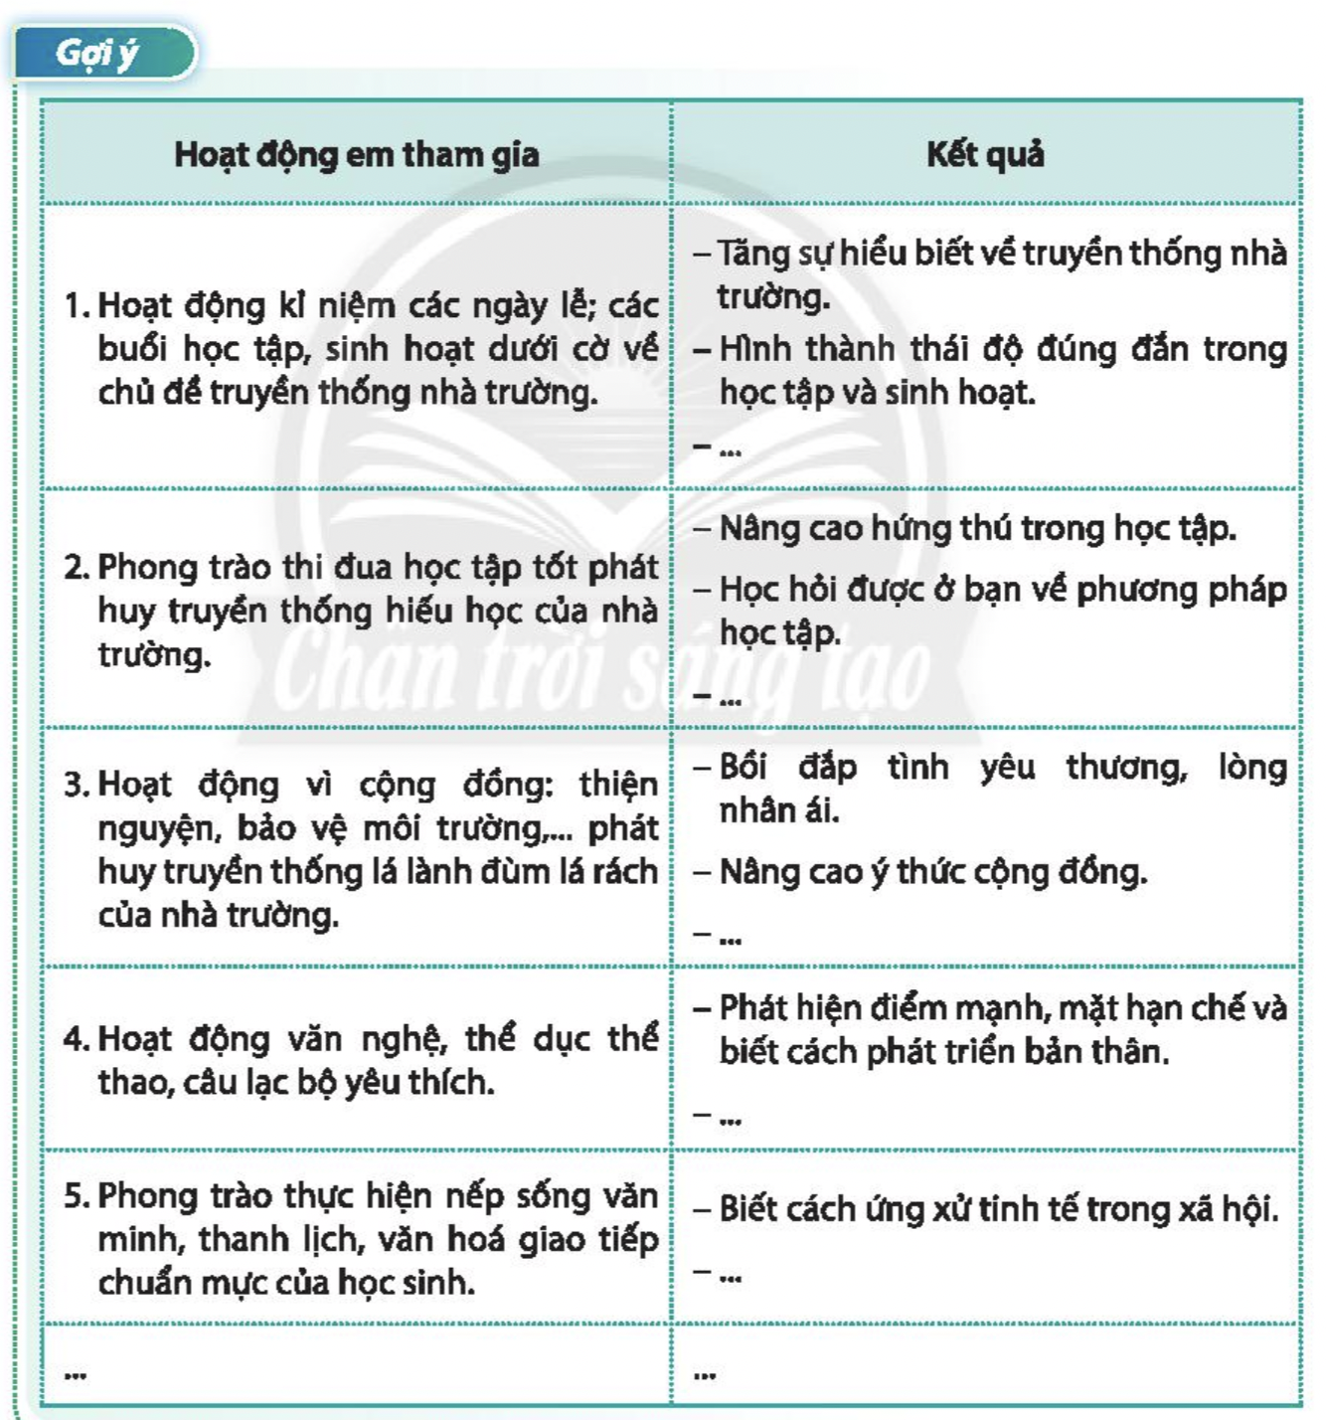
THẢO LUẬN XÁC ĐỊNH CÁC HOẠT ĐỘNG ĐÃ THAM GIA

Slide 15
THẢO LUẬN NHÓM
ĐÁNH GIÁ Ý NGHĨA CỦA HOẠT ĐỘNG GIÁO DỤC TRUYỀN THỐNG NHÀ TRƯỜNG ĐỐI VỚI EM
NHIỆM VỤ
XD tình cảm tốt đẹp với mái trường, thầy cô, bạn bè
Nâng cao ý thức, TN của bản than đối với việc tiếp nối truyền thống của các anh chị, thế hệ trước
Thêm tự hào về những gì mình làm được, góp phần xd TT nhà trường
Thêm tích cực, hung thú, tìm tòi, sáng tạo trong HT và TG các hoạt động tiếp theo,…
Notes:
Mỗi học sinh sẽ có 1 stt. Khi giáo viên hô hiệu lệnh thứ nhất thì thành viên thứ nhất trong nhóm sẽ chia sẻ, nhóm trường ghi lại. Khi gv hô hiệu lệnh thứ 2 thì thành viên thứ 2 sẽ chia sẻ,…

Slide 16
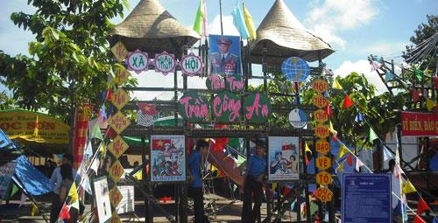
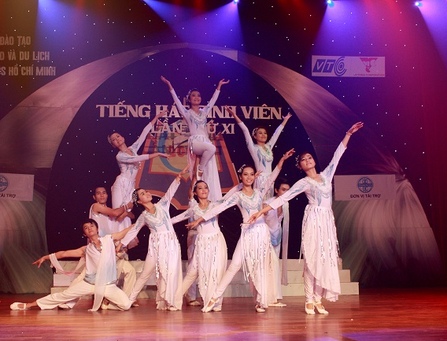
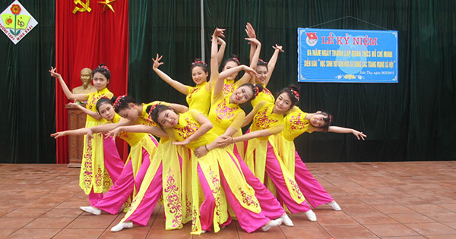
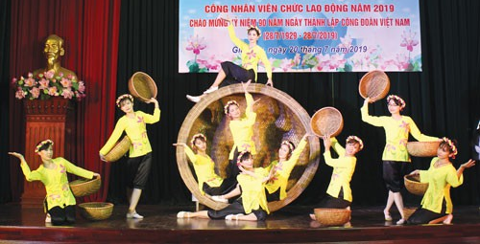

Slide 17
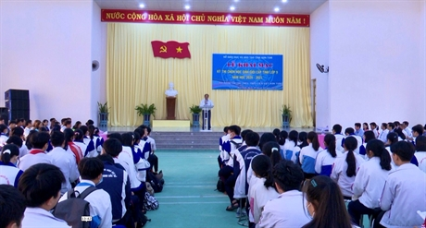
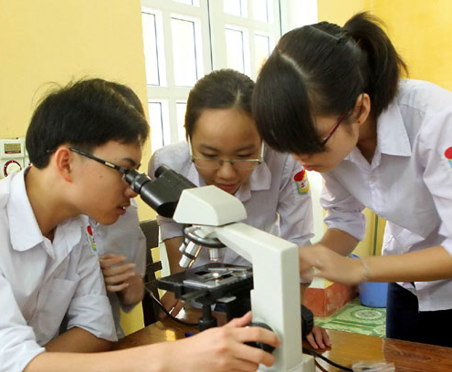
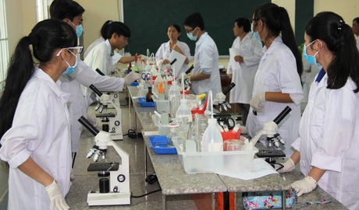
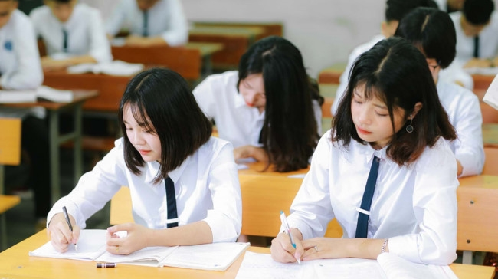

Slide 18
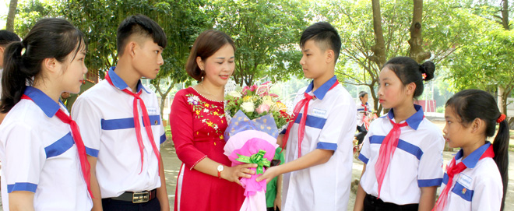
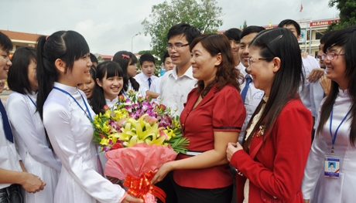
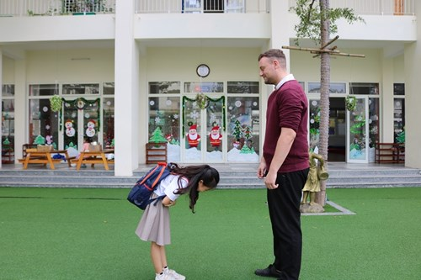

Slide 19
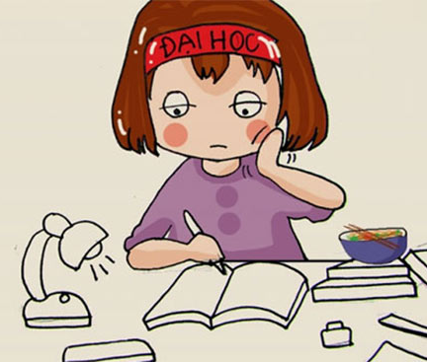
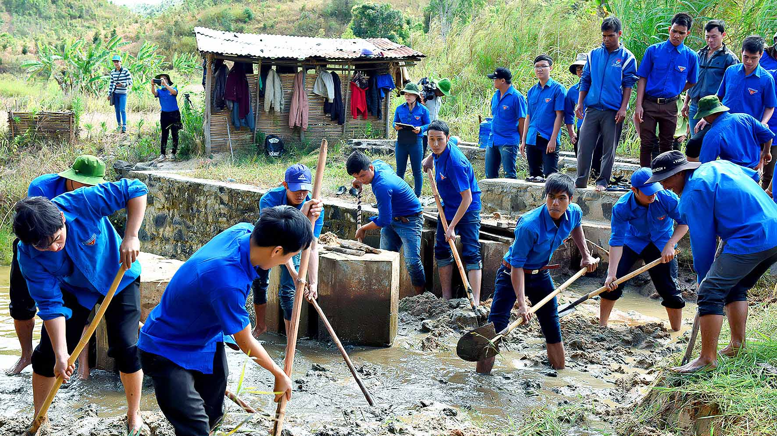
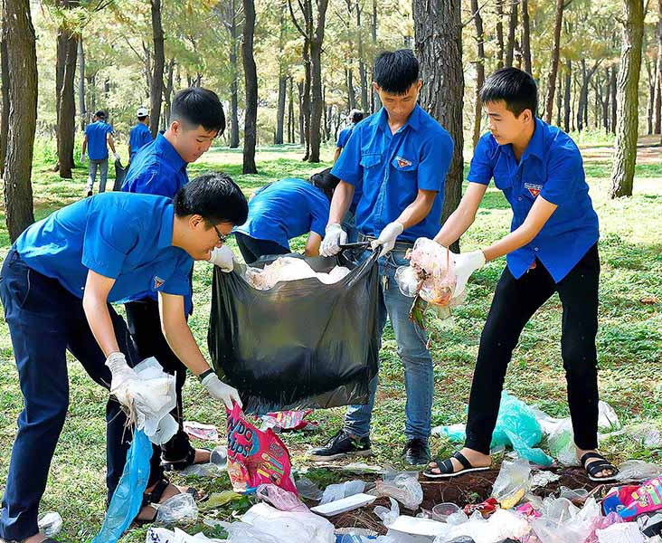
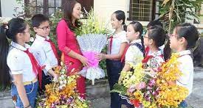
Chia sẻ những mong muốn điều chỉnh kế hoạch gd truyền thống của nhà trường sao cho hợp lý, hiệu quả

Slide 20
Part 7
THAM GIA CÁC HOẠT ĐỘNG DO ĐOÀN TNCS HCM PHÁT ĐỘNG, GÓP PHẦN PHÁT HUY TT NHÀ TRƯỜNG

Slide 21
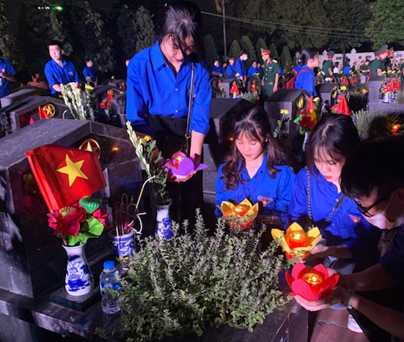
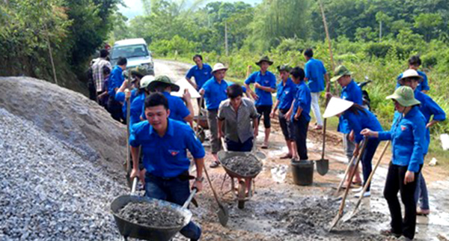
Thảo luận về cách thức tổ chức một số hoạt động của Đoàn thanh niên cộng sản HCM trong việc phát huy TT Nhà trường

Slide 22
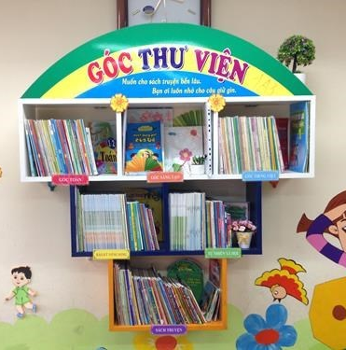
THẢO LUẬN: XÂY DỰNG THƯ VIỆN LỚP HỌC

Slide 23
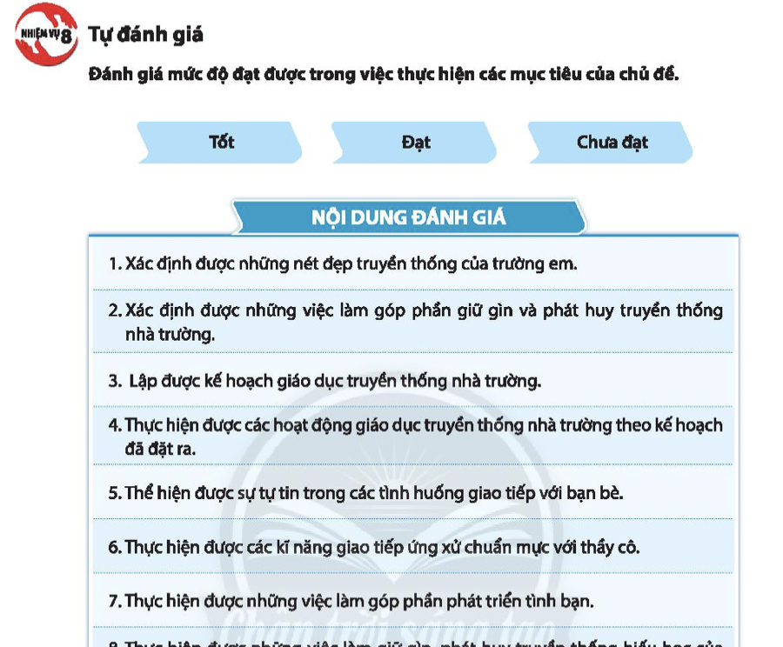
TỰ ĐÁNH GIÁ

Slide 24
Thank You All

